Slide 1
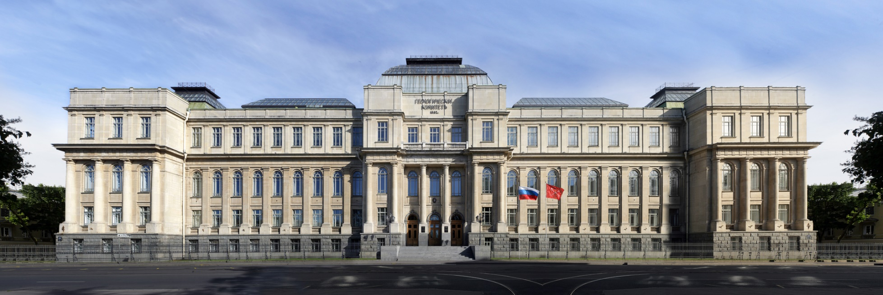
«Об усилении прогнозно-поисковой эффективности региональных геолого-съемочных работ»
М.А. Шишкин
Заместитель генерального директора ФГБУ ВСЕГЕИ
по региональным работам

Slide 2
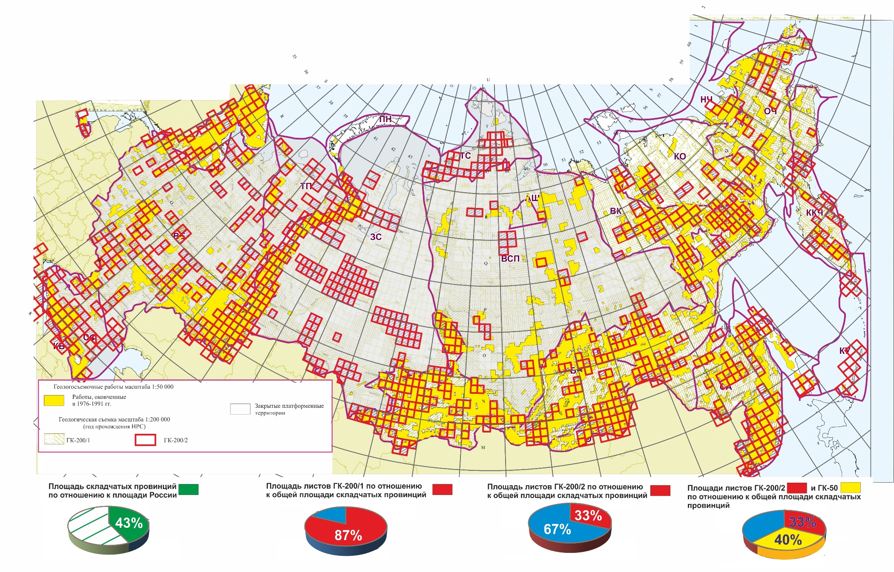
Изученность территории Российской Федерации ГС-50 и ГК-200/2
Notes:
Начну со слайда уже показанного Олегом Владимировичем. На нем отражено состояние изученности ГДП-200 по отношению к ГСР-50
Хорошо видно, что основные перспективные горно-складчатые области уже изучены (Балтийский щит, Урал, Алтай, в значительной степени Забайкалье, Приморский край
Магаданская область, Таймыр. Поэтому необходимо менять стратегию прогнозно-поисковых работ, простым увеличением количества вводимых площадей по ГСР-200
Задача прироста поискового задела не решается

Slide 3
ОСНОВНОЕ ПРЕИМУЩЕСТВО ГК-200/2 - комплексность изучения площадей
Выделяются следующие структурно-геологические типы районов проведения ГСР-200, отличающиеся строением геологического разреза (сочетанием структурно-вещественных комплексов — СВК, слагающих структурные этажи и ярусы) в пределах глубины непосредственного изучения:
-ОДНОЯРУСНЫЕ - изучаемые СВК непосредственно выходят на поверхность
₋ ДВУХЪЯРУСНЫЕ - изучаемые СВК (складчатые или платформенные) перекрыты слабодислоцированными
покровными дочетвертичными СВК значительной мощности;
- - ТРЕХЪЯРУСНЫЕ - изучаемые складчатые и перекрывающие их покровные (осадочные
или вулканогенные) СВК погребены под более молодыми дочетвер-
тичными или четвертичными комплексами значительной мощности.
_{Геологическая}
_{съемка (ГС-200)}
_{Глубинное}
_{геологическое}
_{картирование (ГГК-200)}
_{Геологическое}
_{доизучение}
_{площадей}
_{(ГДП-200)}
Конечным итогом всех этих видов работ является создание комплекта Госгеокарты-200/2 соответствующего листа или группы листов, содержащих полные сведения о перспективных участках и их прогнозных ресурсах.
При необходимости углубленного изучения минерагенической специализации и закономерностей размещения полезных ископаемых)
_{Геолого-}
_{минерагеническое}
_{картирование}
_{(ГМК-200)}
В последние 10 лет из-за недостатка финансирования
работы по глубинному геологическому картированию (ГГК-200) и
геолого-минерагеническому картированию (ГМК-200)
практически не ставились
Для листов, охватывающих участки шельфа или крупных внутренних акваторий
_{Геологическая}
_{съемка}
_{шельфа}
_{(ГСШ-200)}
Notes:
Кратко охарактеризую виды работ по ГСР-200.
Конечным итогом всех этих видов работ является создание комплекта Госгеокарты-200/2 соответствующего листа или группы листов, содержащих полные сведения о перспективных участках и их прогнозных ресурсах
В последние 10 лет из-за недостатка финансирования работы по глубинному геологическому картированию (ГГК-200) и
геолого-минерагеническому картированию (ГМК-200) практически не ставились, хотя это одни из наиболее эффективных видов работ в современных условиях..
Легко-открываемых с поверхности месторождений практически не осталось.
Поэтому предлагается шире ставить именно ГМК-200 на перспективных площадях, перейти к изучению районов двухярусного, трехярусного строения путем постановки ГГК-200 (один из наиболее перпективных районов - Зауралье).

Slide 4
СТАДИЙНОСТЬ ПРИ СОЗДАНИИ КОМПЛЕКТОВ ПО ГК-200/2
Работы по созданию ГК-1000/3 (ГК-200/2) согласно действующим нормативно-методическим документам включают три основных этапа:
1). Подготовительный период и проектирование (Оценка изученности и обоснование постановки ГСР-200)
2). Производство работ по ГСР-200)
3). Подготовка к изданию
Этап 1: ПОДГОТОВИТЕЛЬНЫЙ ПЕРИОД И ПРОЕКТИРОВАНИЕ (продолжительность 1-2 года)
Целью подготовительного периода является сбор необходимой геологической информации предшественников, оценка изученности, проведение опережающих работ или составление опережающих основ (дистанционной, геофизической, геохимической) , формирование баз первичных и производных геологических данных, составление комплекта предварительных карт геологического содержания и постановка задач подлежащих решению на последующие этапы, выявление предварительных закономерностей размещения и прогноза полезных ископаемых - как традиционных, так и неизвестных ранее в картируемом районе
СТРУКТУРА РАБОТ ПОДГОТОВИТЕЛЬНОГО ЭТАПА
1. УГЛУБЛЕННАЯ ОЦЕНКА ИЗУЧЕННОСТИ
АНАЛИЗ
И
ИНТЕРПРЕТАЦИЯ
МАТЕРИАЛОВ
РАЗРАБОТКА РАБОЧЕЙ
ЛЕГЕНДЫ
ОПРЕДЕЛЕНИЕ ПЕРВООЧЕРЕДНЫХ ЗАДАЧ ГДП
2. СОЗДАНИЕ ФАКТОГРАФИЧЕСКИХ БАЗ ДАННЫХ ПО ИТОГАМ ПРЕДШЕСТВУЮЩИХ РАБОТ
СОСТАВЛЕНИЕ ГЕОЛОГО-МЕТОДИЧЕСКОЙ ЧАСТИ ПРОЕКТА
3. СОЗДАНИЕ КОМПЛЕКТА ПРЕДВАРИТЕЛЬНЫХ КАРТ
СОСТАВЛЕНИЕ ПРОИЗВОДСТВЕННО-ТЕХНИЧЕСКОЙ ЧАСТИ ПРОЕКТА
ПРИЕМКА ЗАКАЗЧИКОМ
3. СОЗДАНИЕ ДИСТАНЦИОННОЙ ОСНОВЫ
ПРОЕКТИРОВАНИЕ
4. СОЗДАНИЕ ОПРЕЖАЮЩИХ ГЕОФИЗИЧЕСКИХ ОСНОВ ИЛИ ОПЕРЕЖАЮЩИЕ ГЕОФИЗИЧЕСКИЕ РАБОТЫ
СМЕТНО-ФИНАНСОВЫЙ РАСЧЕТ ОЖИДАЕМОЙ СТОИМОСТИ РАБОТ
5. СОЗДАНИЕ ОПРЕЖАЮЩЕЙ ГЕОХИМИЧЕСКОЙ ОСНОВЫ ИЛИ ОПЕРЕЖАЮЩИЕ ГЕОХИМИЧЕСКИЕ РАБОТЫ

Slide 5
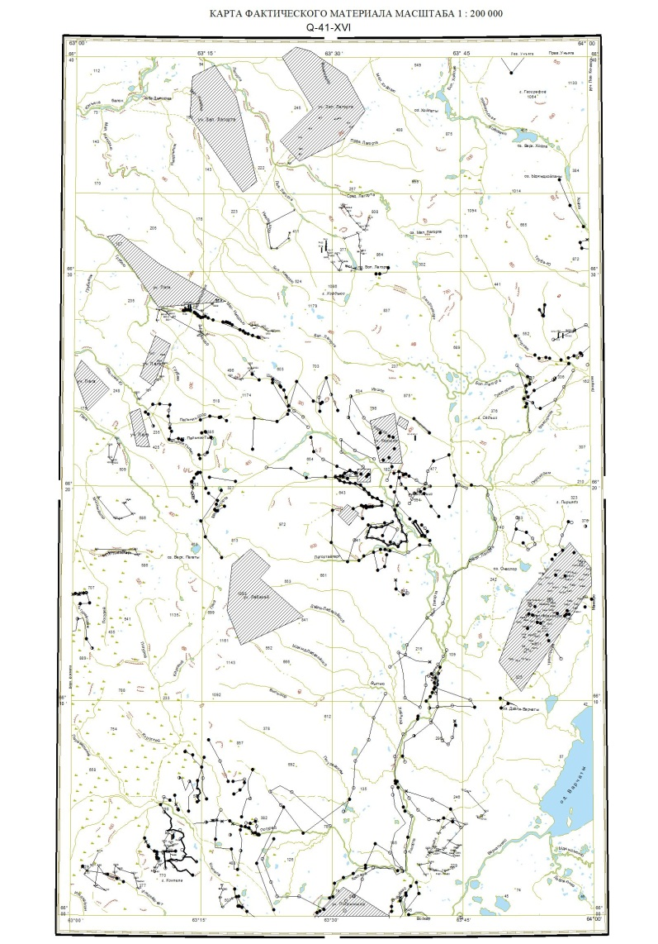
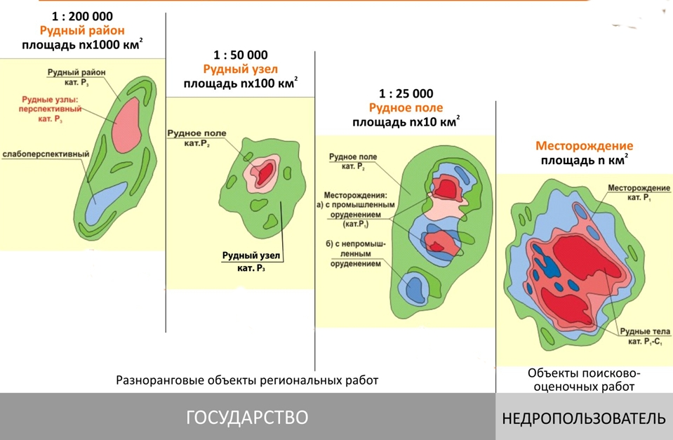
МЕТОДИКА ПОЛЕВЫХ РАБОТ ПРИ ПРОИЗВОДСТВЕ ГСР-200
Полевые работы при разных видах современных ГСР -200 (ГДП-200, ГМК-200, ГГК-200) в зависимости от типа геологического строения района могут отличаться методологией, методикой проведения и итоговыми материалами. Однако все они исключают равномерное исхаживание территории, как это было при ГС-200, ГС-50 прежних поколений.
Основной их проведения является методика групповой геологической съемки, подразумевающая изучение опорных участков с необходимой детальностью (вплоть до м-ба 1:50 000 и крупнее с целью решения принципиальных вопросов взаимоотношений картографируемых подразделений, установления возраста современными методами, решения вопросов их минерагенической специализации и затем прослеживание установленных закономерностей с помощью дистанционных и геофизических методов на всей территории листа.
Карта фактического материала по итогам ГСР-200/2
Варианты работ разного масштаба
в составе ГСР-200
1
Опорные участки
2
3
3
4
2
1
3
4
Разноранговый уровень изучения в составе работ по ГСР-200
ВОПРОС ЛОКАЛИЗАЦИИ ПРОГНОЗНЫХ ПЛОЩАДЕЙ
МОЖЕТ БЫТЬ РЕШЕН НА СТАДИИ ГСР-200
(при условии увеличения стоимости работ, до уровня реальной оценки прогнозного потенциала соответствующего ранга)
Notes:
Существует устойчивое заблуждение, особенно среди твердовиков, что ГДП-200 – это некая пересьемка в масштабе 1:200 000. Это далеко не так.
Однако если обработку внимание на подходы к ОГФО и ОГХО то их идеологи предлагают именно пересьемку при этом геохимики идут по направлению все большего разрежения сети.
На мой взгляд это глубокое заблуждение. При постановке ГДП основной целью в изученных районах должна стать детализация и заверка уже известных аномалий.
Как правило, мы ставим работы не белых пятнах.
Частично эта проблема мы пытаемся решить перейдя к повсеместной постановке в перпективных районах работ по оценке изученности.

Slide 6
Геолого-съемочные работы масштаба 1:200 000 остаются и сегодня наиболее эффективным в прогнозно-поисковом отношении видом региональных исследований
Этапы, стадии | Объект изучения | Цель работ | Основной конечный результат | Виды работ
Этап I. Региональное геологическое изучение недр
Стадия 2. Среднемасштабное геологическое картографирование территории суши и континентального шельфа Российской Федерации в масштабе 1:200 000 и прогнозирование полезных ископаемых. | Площади отдельных номенклатурных листов и/или их групп, охватывающие минерагенические зоны, бассейны и их части, рудные районы, в пределах сухопутной части, континентального шельфа и исключительной экономической зоны Российской Федерации. | Создание Государственной геологической карты Российской Федерации масштаба 1:200 000, других карт геологического содержания того же масштаба в аналоговой и цифровой форме с электронными базами данных, как основного источника информации для определения закономерностей размещения месторождений полезных ископаемых и предварительной оценки перспективности площадей для прогнозирования месторождений минерального сырья, использования и охраны недр, а также других аспектов хозяйственной деятельности и регулирования недропользования. | Государственная геологическая карта м-ба 1:200000 в обязательном комплекте в ГИС-формате. Карты закономерностей размещения и прогноза полезных ископаемых, с контурами перспективных площадей в ранге минерагенических зон и бассейнов и их частей, потенциально перспективных рудных районов, рудных узлов, рудных полей. Выделение новых перспективных площадей ранга рудных узлов с оценкой прогнозных ресурсов категории Р3, по наиболее изученным участкам ранга рудных полей (при наличии данных) категории Р2, при недостатке данных Р3 локализованные. Площади, перспективные для последующего изучения и выявления месторождений полезных ископаемых прогнозируемых рудно-формационных типов. |  | Геологическая (ГС-200, ГГС-200. ГСШ-200), геохимическая, гидрогеологическая, инженерно-геологическая съемки, прогнозно-минерагенические, геолого-экономические и эколого-геологические исследования, геологическое, гидрогеологическое доизучение ранее заснятых площадей (ГДП-200), глубинное геологическое картирование (ГК-200); их комплексирование с опережающими и сопровождающими аэрокосмическими, съемками, стратиграфическими, геоморфологическими и другими специальными исследованиями.

Slide 7
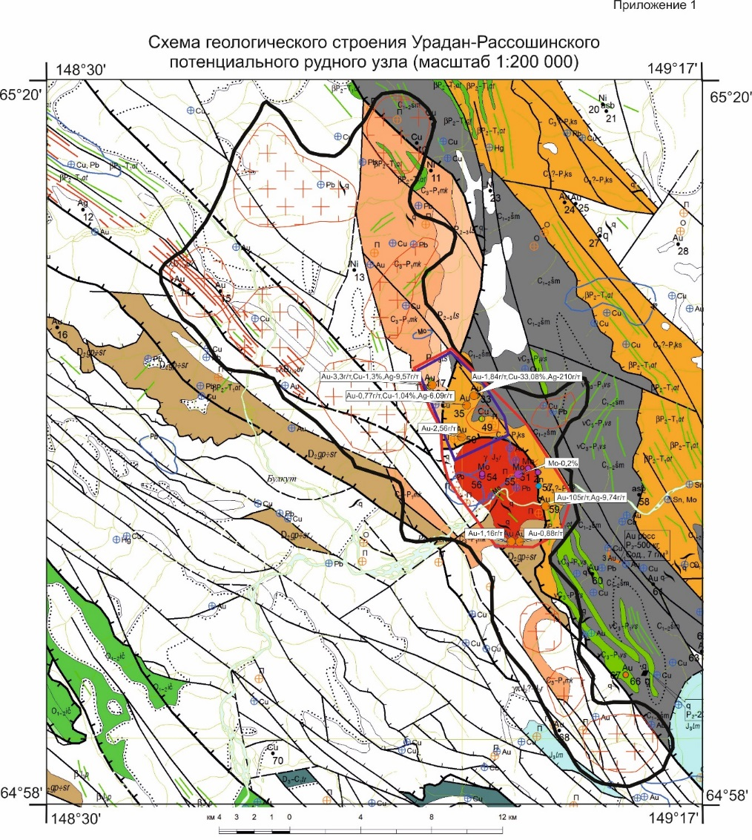
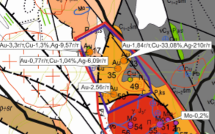
Для повышения локализации прогнозных построений при ГСР-200
целесообразно введение дополнительной категории прогнозных ресурсов
для потенциальных рудных полей P3л (локализованные)
Прогнозные ресурсы кат. Р3
Cu - 2 070 тыс. т
Мо - 6 тыс. т
Au - 112 т
Карта потенциального Роосошинского
золото-меднопорфирового рудного поля
Notes:
Для повышения локализации прогнозных построений при ГСР-200 целесообразно введение дополнительной категории прогнозных ресурсов
для потенциальных рудных полей P3л (локализованные). Это повысит привлекательность площадей для заявительного принципа.

Slide 8
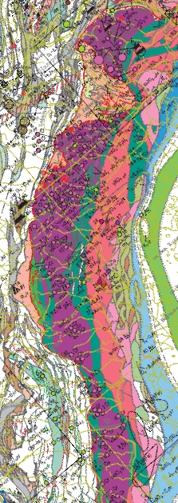
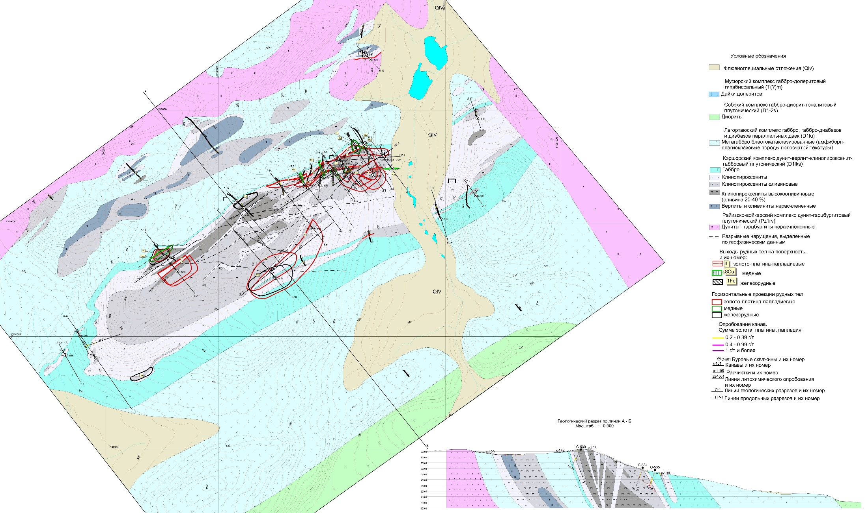
ГДП-200 листов Q-41-XI, V, VI (Воркутинская порщадь). 2000-2003 гг.
ЗАО «МИРЕКО, отв. исполнитель М.А. Шишкин
Результат ГДП-200: выделен и обоснован новый формационный тип оруденения - платиносодержащая (с золотом) титаномагнетитовая формация офиолитовой ассоциации уралид
Проявление Озерное
До этого на территории проведены
ГС-200, ГС-50, ГДП-50, разномасштабные поиски на хромиты
Пятиреченское
По итогам поисково оценочных работ: ресурсы категории Р₁ локализованы в 13 рудных телах. Прогнозные ресурсы до глубины 250 м:
золото – 1,56 т (Сср. 0,08 г/т), платина – 2,15 т (0,11 г/т), палладий – 9,29 т (0,48 г/т).
Основным полезным компонентом является палладий.
Соотношение ресурсов золото : платина : палладий составляет 12,0 : 16,5 : 71,5.
Суммарные прогнозные ресурсы категории Р₁ условного палладия оцениваются в 22,37 т (Сср. 1,15 г/т).
В пределах Дзелятышорского массива прогнозные ресурсы палладиевых руд кат. Р2 оцениваются в количестве порядка 20 – 70 т (в среднем 36 т) со средним содержанием 4,0 – 4,3 г/т (в среднем 4,1 г/т). Таким образом, в пределах Дзелятышорского верлит-клинопироксенитового массива прогнозируется выявление среднего месторождения палладиевых золото-платиносодержащих руд

Slide 9

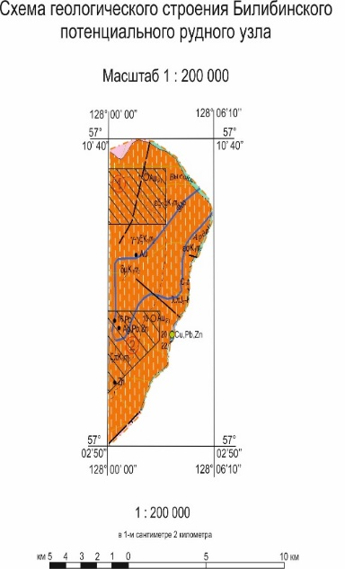
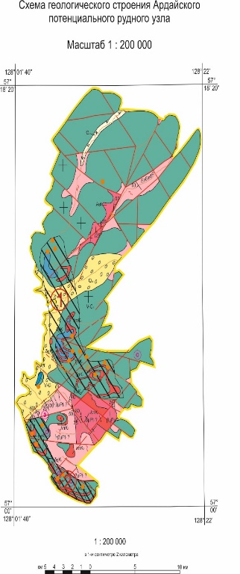
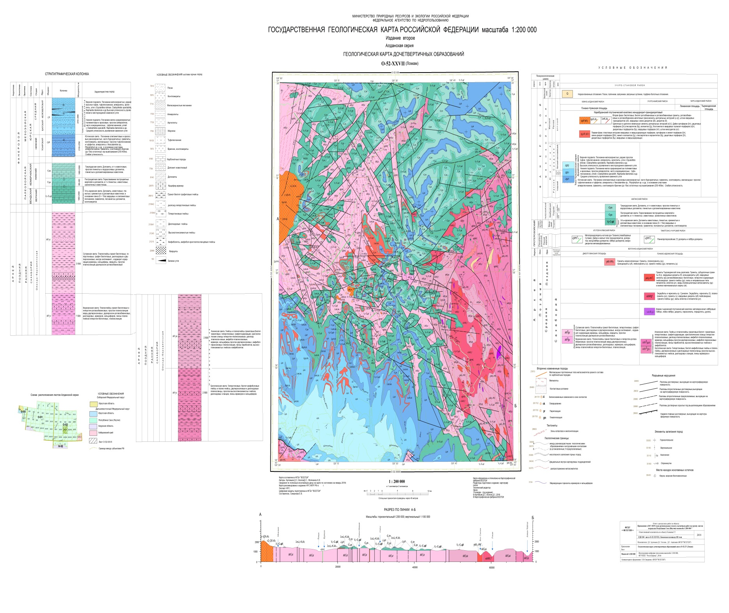
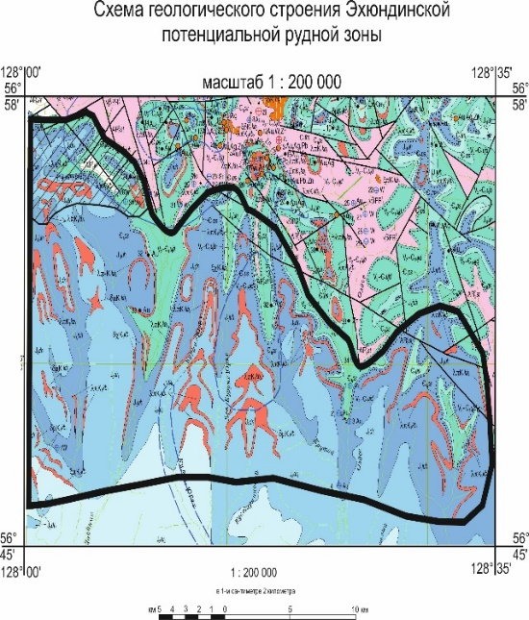
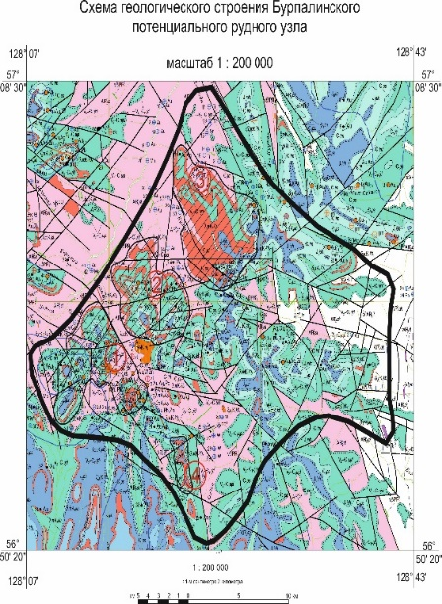
ГДП-200 листа O-52-XXVII (Ломамская площадь)
ФГБУ «ВСЕГЕИ», отдел металлогении. Ответственный исполнитель – ведущий геолог Д.С. Артемьев
Суммарные прогнозные ресурсы золота категории Р3 – 438 тонн

Slide 10
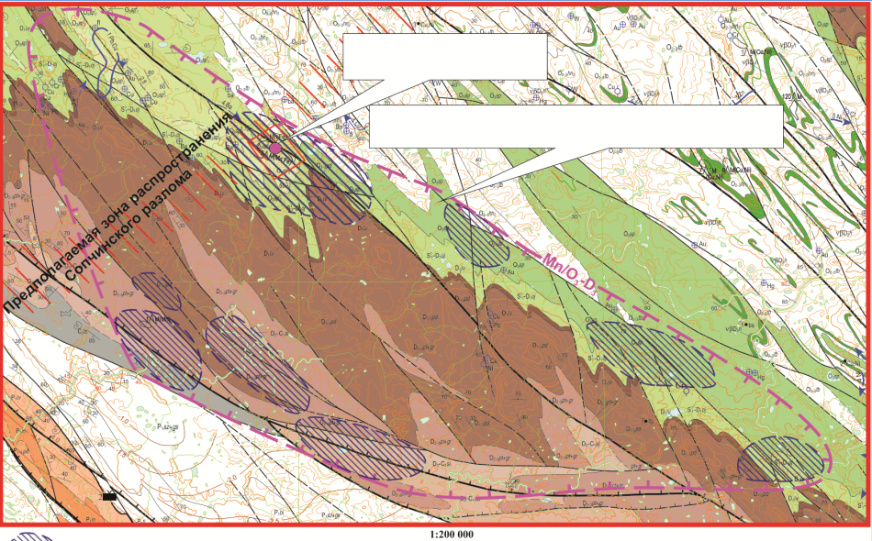
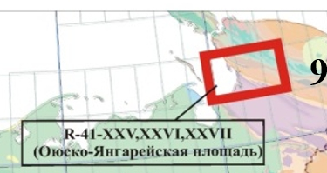
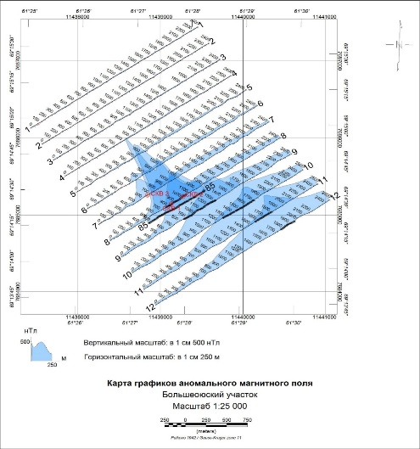
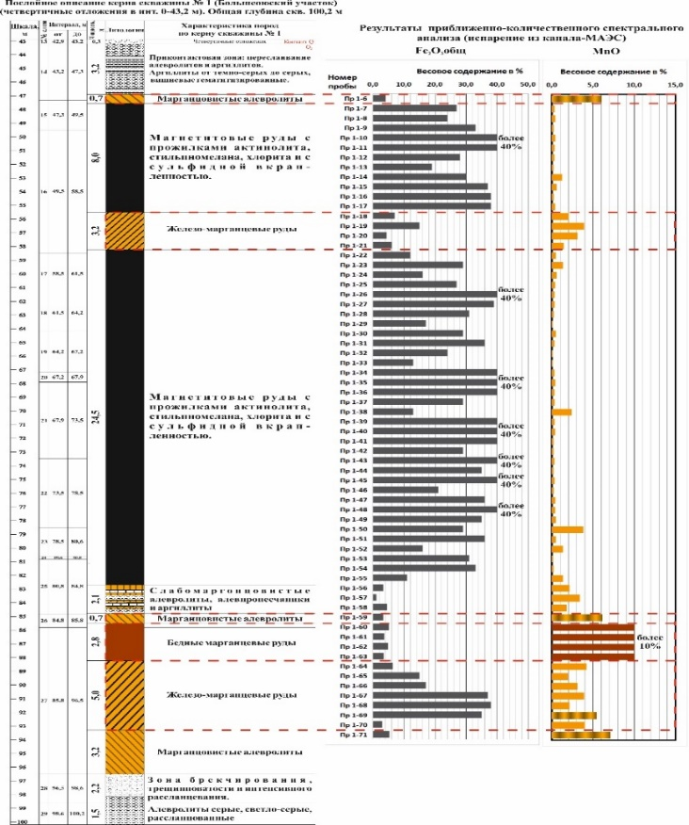
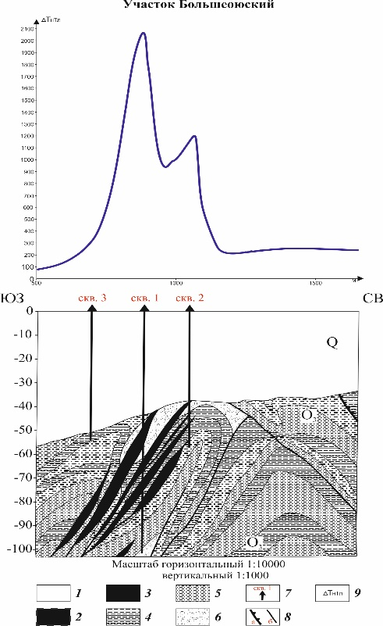
ГДП-200 листов R-41-XXV, XXVI, XXVII (Оюско-Янгарейская площадь)
ФГБУ «ВСЕГЕИ». Отдел полярных районов. Отв. исп. – ведущий геолог К.П. Рязанов
Автор геофизической интрперетации - ведущий геофизик Н.А. Алексеева,
организация бурения ООО «Поляргео» - Д.В. Зархидзе
Матвеевское Fe-Mn прогнозируемое рудное поле
Прогнозные ресурсы Р2
38 млн т (Mn руды)
Карта графиков аномального магнитного поля участка по результатам наземной заверки
Большеоюский Fe-Mn рудный узел потенциальный
Прогнозные ресурсы P₃ – 30 млн. т. (Mn руды)
Геологическая колонка скв.1
Схематический геолого-геофизический
разрез участка Большеоюский
Магнитные аномалии
Notes:
Впервые на территории Пай-Хоя выявлено среднее прогнозируемое месторождение железо-марганцевых руд парнокского (или если брать ближе к классике атасуйского типа)
К сожалению открытие не нашло понимания в ВИМС и ресурсы были поставлены на учет

Slide 11
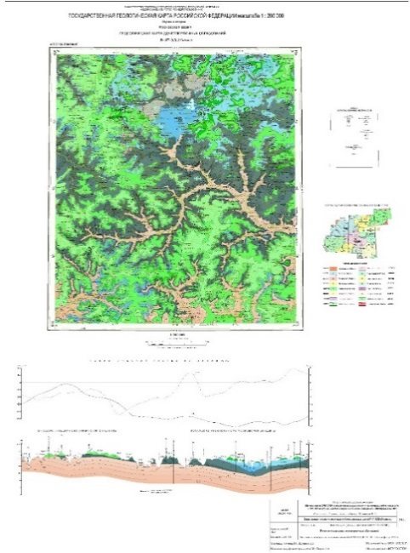
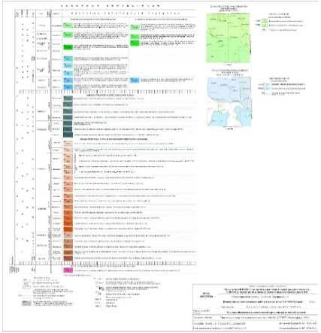
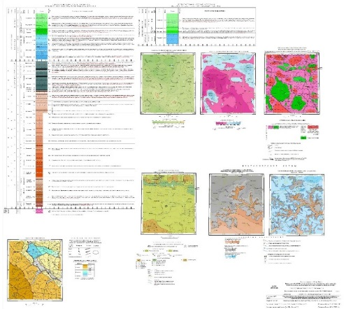
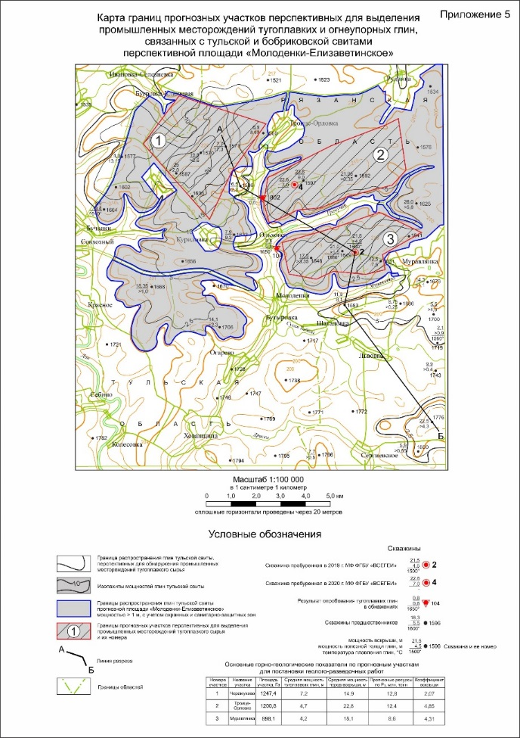
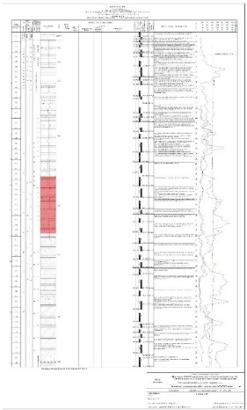
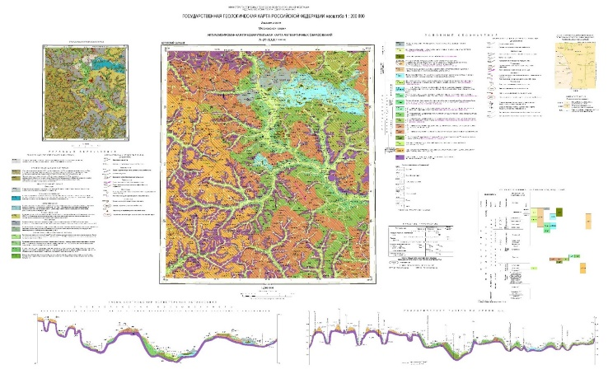
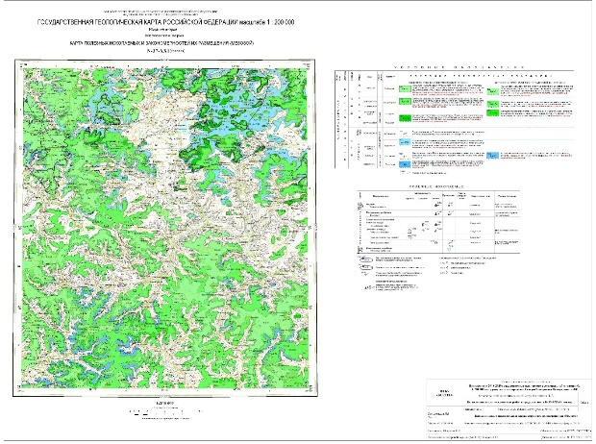
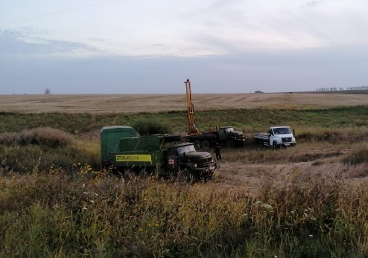
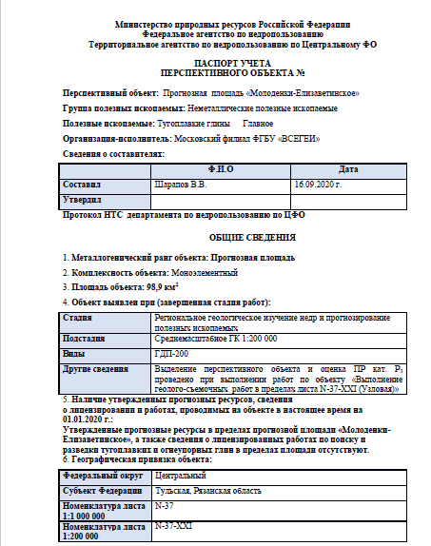
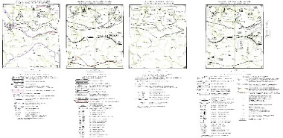
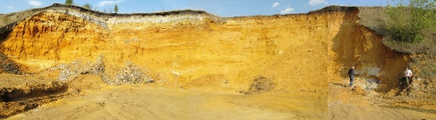
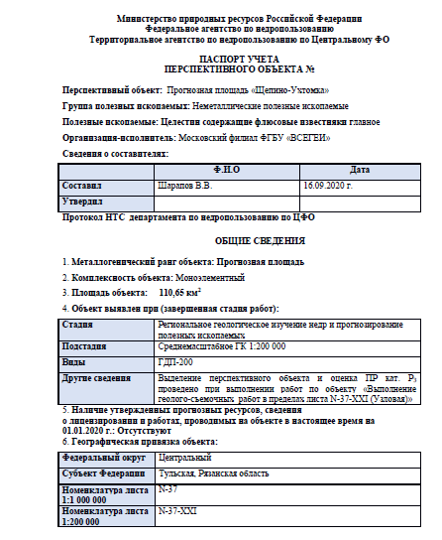
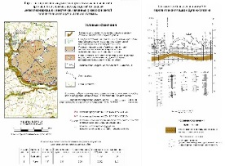
ГДП-200 листа N-37-XXI (Узловая)
Московский филиал ВСЕГЕИ, ответственный исполнитель зав. сектора А.А. Николаев
Разрез скважины № 5
Лист прошел апробацию
на НРС Роснедр с высокой оценкой
Опорный разрез огнеупорных глин
В результате работ составлен комплект ГГК-200/2, пробурено 5 скважин глубиной до 65 м, локализованы перспективные площади целестин содержащих флюсовых известняков с прогнозными ресурсами категории Р3 314,7 млн. т и тугоплавких глин прогнозными ресурсами категории Р3 50,39 млн. т. Составлены паспорта учета перспективных объектов. Подготоавливается учачок с ресурсами категории Р2

Slide 12
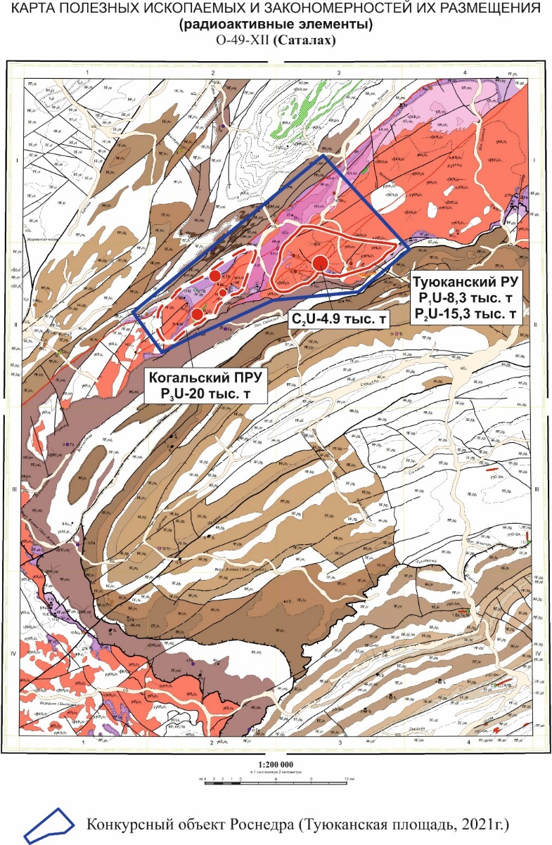
Подготовка к изданию комплекта листа O-49-XII (Саталахская площадь)
ФГБУ ВСЕГЕИ, отдел Урана. Ответственный исполнитель – ведущий специалист Л.Б. Макарьев
По итогам ГДП-200/2 и на стадии составления и подготовки к изданию листа О-49-XII (Cаталах) отделом геологии урановых месторождений и радиоэкологии уточнены границы Туюканского урановорудного узла (включающего Туюканское урановое месторождение) и впервые локализован Когальский потенциальный урановорудный узел, в пределах которого выделены потенциальные урановорудные зоны Туюканского типа среди позднекарельских гранитоидов и открыто новое проявление Когальское в нижнерифейских конгломератах.
Прогнозные ресурсы урана Когальского потенциального урановорудного узла (Р₃) оценены в 20 тыс. т. Составлен паспорт перспективного объекта, а площадь Когальского и прилегающего Туюканского узлов рекомендована для постановки первоочередных поисковых и оценочных работ на уран. В настоящее время Туюканская площадь включена Роснедра в число перспективных конкурсных объектов ГРР на 2021-2023 гг. (конкурс 29.03.2021 г.)

Slide 13
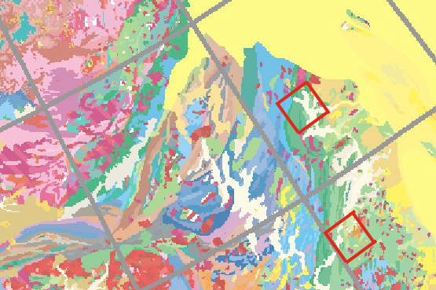
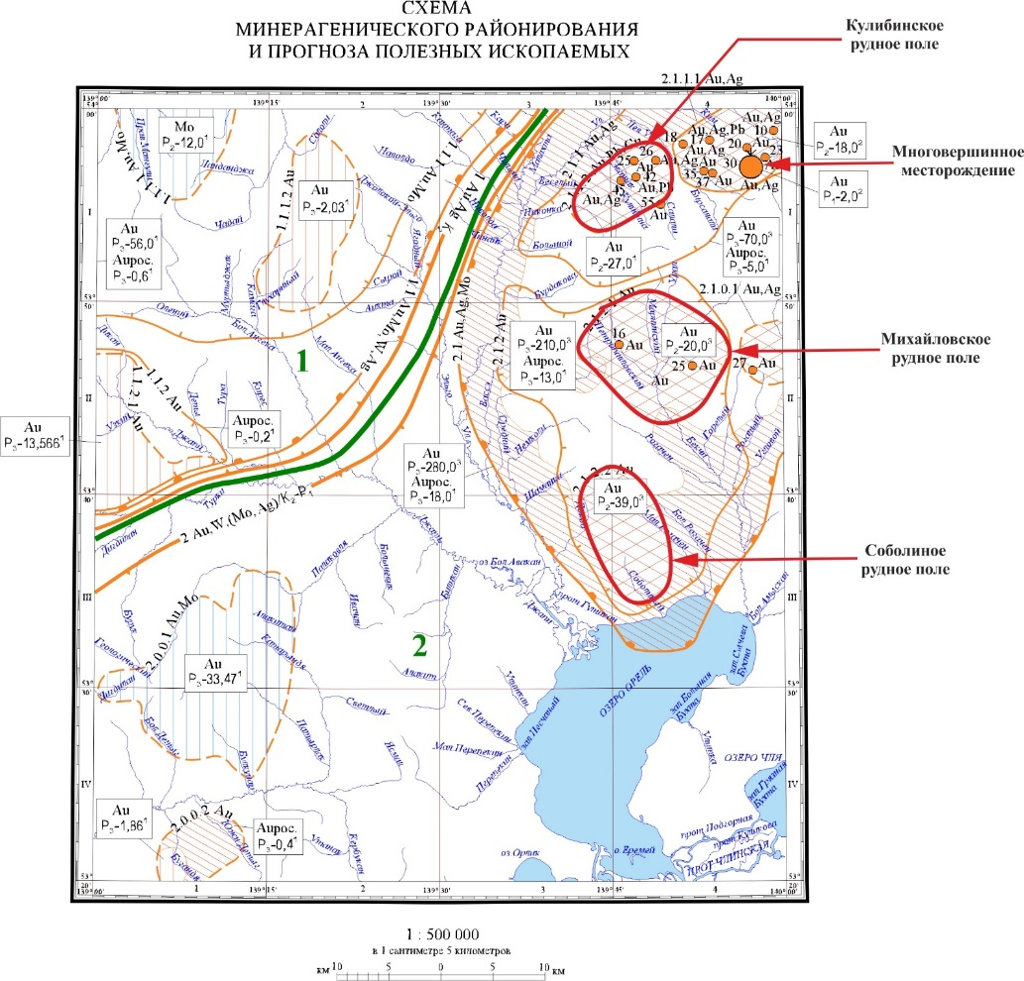
Локализация ресурсов кат. Р2 по результатам ГДП-200 с учетом ранее проведенных работ разного ранга
АО «Дальнеофизика» (2019 г) :
ГДП-200 листа N-54-XX (Многовершинная площадь)
АО «Приморгеология (2019 г.)
ГДП-200 листа L-54-VII (Верхнебикинская площадь)
Кулибинское
рудное поле
Месторождение
Многовершинное
Михайловское рудное поле
Соболиное рудное поле
Локализовано три потенциальных золоторудных поля с суммарными прогнозными ресурсами рудного золота категории Р2: 86 т.
Поставлены на учет.
Локализовано 4 потенциальных золоторудных поля с суммарными прогнозными ресурсами
Р2 - Au -105 т , Ag – 1600 т
Площади уже лицензированы

Slide 14
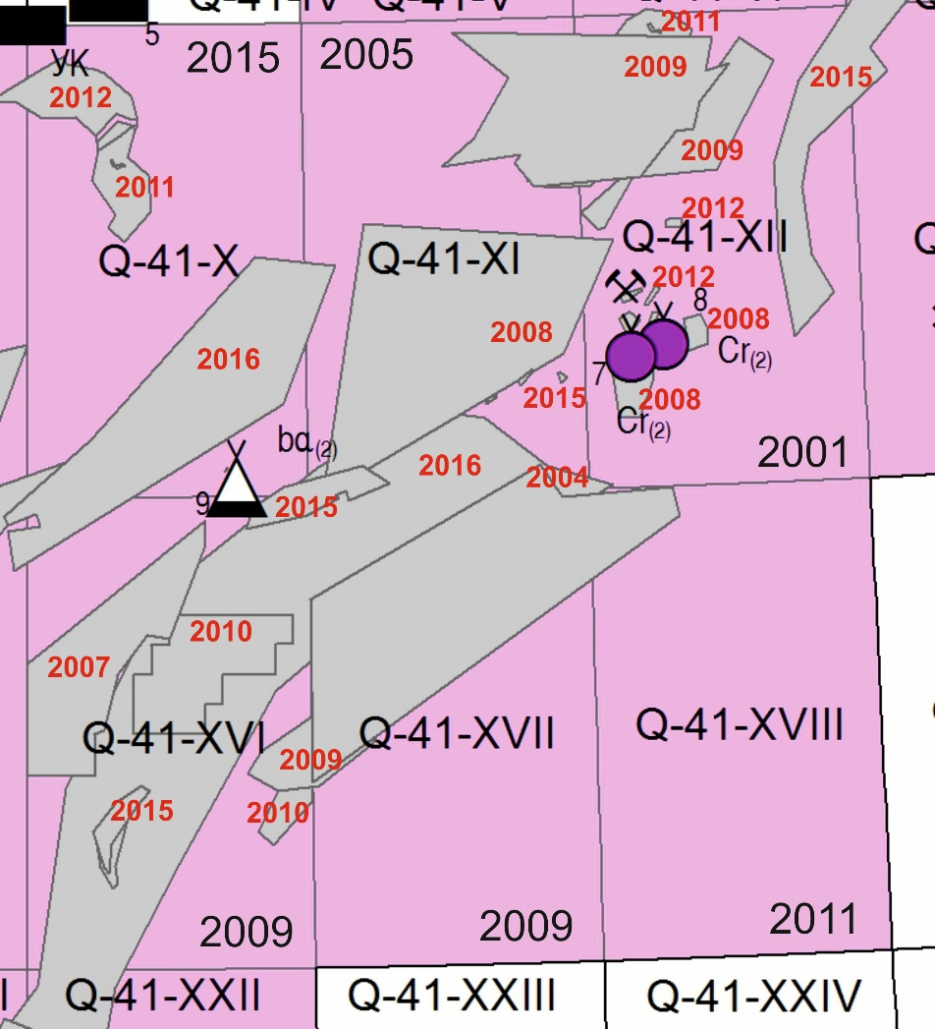
Государственная геологическая карта – основа минерально-сырьевого потенциала России
Прогнозно-поисковая эффективность государственных геологических карт
масштаба 1:200 000 второго издания
Пример по количеству выданных лицензий после завершения листов ГК-200/2
(Q-41-X-XIII, Q-41-XVI-XVIII) на Полярном Урале
2015
Q-41-X
Листы Госгеолкарты-200/2,
год завершения
Лицензионный участок, год выдачи лицензии
2008
Среднее количество выданных лицензий
на 1 лист ГК-200
второго поколения – 5,2 лицензии

Slide 15
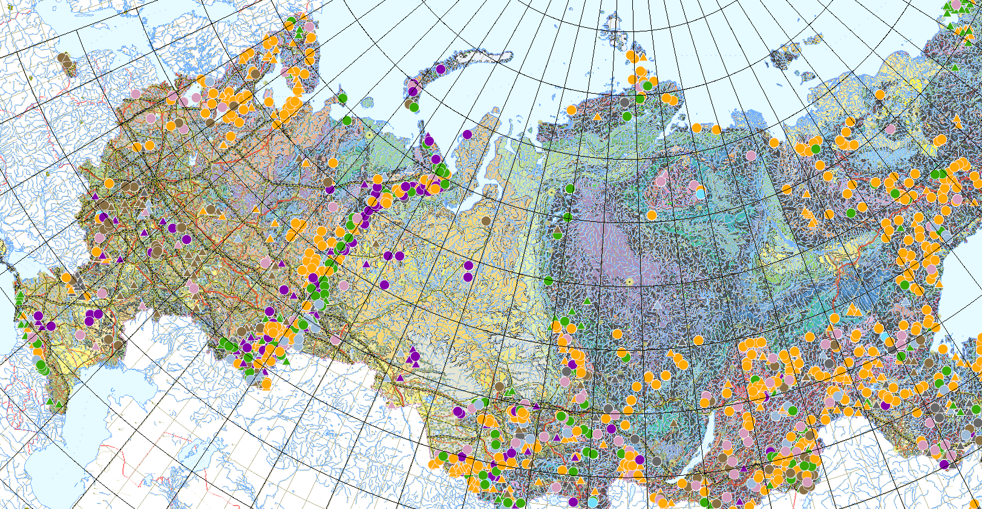
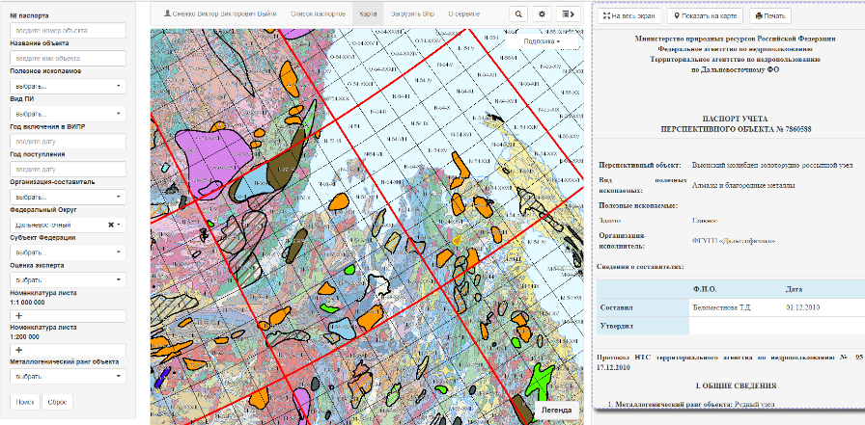
Окончательные результаты работ по локализации перспективных участков сведены в информационную систему доступную для недропользователей на официальном сайте Роснедр и ВСЕГЕИ
http://p3.vsegei.ru/

Slide 16
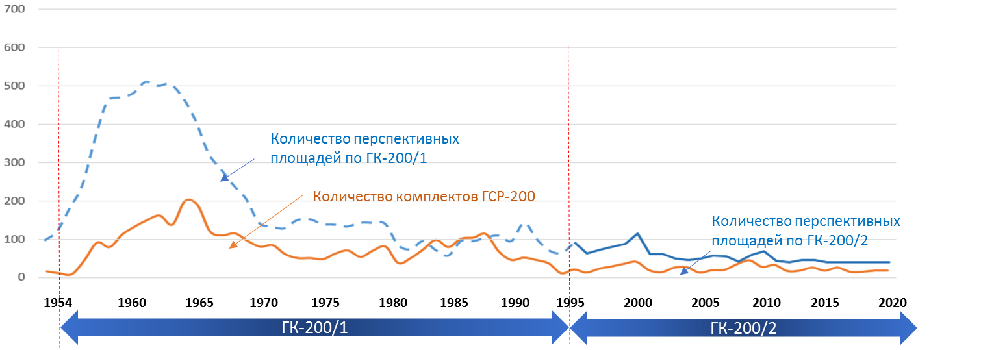
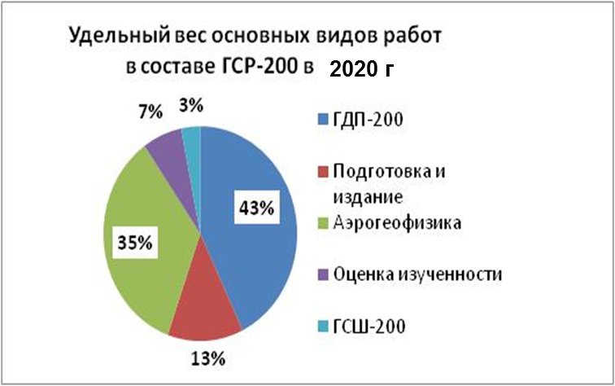
Динамика выявления перспективных площадей для постановки
поисковых и поисково-оценочных работ при региональных работах
Зависимость количества перспективных площадей от объемов ГСР-200 (ГК-200, ГДП-200, ГМК-200) и динамика их прироста по годам
Отмена ставок воспроизводства
и финансирования поисковой
составляющей региональных работ
из региональных бюджетов

Slide 17
Для локализации прогнозных ресурсов и прогнозно-минерагенического доизучения на конкретные
Типы оруденения и виды полезных ископаемых на площадях ранее проведенных ГДП-200
Этапы, стадии | Объект изучения | Цель работ | Основной конечный результат | Виды работ
Этап I. Региональное геологическое изучение недр
Стадия 3. Геолого-минерагеническое картирование масштаба 1:50000 – 1:25000 и крупнее. (Прогнозно-минерагенические работы) | Территории перспективных минерагенических таксонов: минерагенических зон, районов, узлов и их частей на суше и шельфе Российской Федерации | Прогнозирование, оценка перспектив выявления месторождений отдельных видов полезных ископаемых (или их комплекса) в пределах геологических границ перспективных зон, угленосных бассейнов и их частей, районов, узлов на площадях ранее проведенных работ по ГДП-200. Локализация перспективных участков в ранге рудных полей, подготовка обоснования для их дальнейшего изучения. | Комплект карт и схем геолгического содержания масштаба 1:5000-1:25 000, обосновывающих выделение перспективных (поисковых) участков в ранге рудных полей с оцененными прогнозными ресурсами твердых полезных ископаемых категории Р2; прогнозные карты (схемы) минерагенических таксонов (рудоперспективных структур): зон и угленосных бассейнов, рудных районов и узлов и их частей с уточненными границами и переоцененными прогнозными ресурсами твердых полезных ископаемых категории Р3 в их пределах; рекомендации по проведению рационального комплекса геологоразведочных работ следующих стадий. | Анализ геологической, геохимической, геофизической и поисковой изученности масштабов 1:200000 – 1:50000, материалов по геологическому строению и минерагении территории; рудно-формационный анализ; структурно-формационный анализ; создание или адаптация прогнозно-поисковых моделей; переоценка прогнозных ресурсов полезных ископаемых категории Р3 (Р2) в пределах рудоперспективных структур, создание прогнозных карт, схем, разрезов; выбор перспективных площадей; проведение в различных сочетаниях и специализациях комплекса геохимических, геофизических, горных, буровых, минералогических, лабораторно-аналитических работ, изучения вещественного состава и минералого-технологических свойств полезного ископаемого; локализация и оценка прогнозных ресурсов категории Р2; разработка обоснования и рационального комплекса геологоразведочных работ следующих стадий.
Предложенный вариант внемасштабных прогнозно-минерагенических работ по выявлению перспективных участков является не более чем реинкарнацией дискредитировавших себя прогнозно-поисковых работ конца 90-х – начала 2000 гг.
Я понимаю, что белый человек может «два раза наступить на одни и те же грабли».
Но от большинства прогнозно-поисковых работ не осталось и следов геологической информации. Полученный опыт доказал безальтернативность комплексного изучения площадей.
ГДП-200 даже при отрицательных поисковых результатах обеспечивает прирост геологической изученности территории РФ

Slide 18
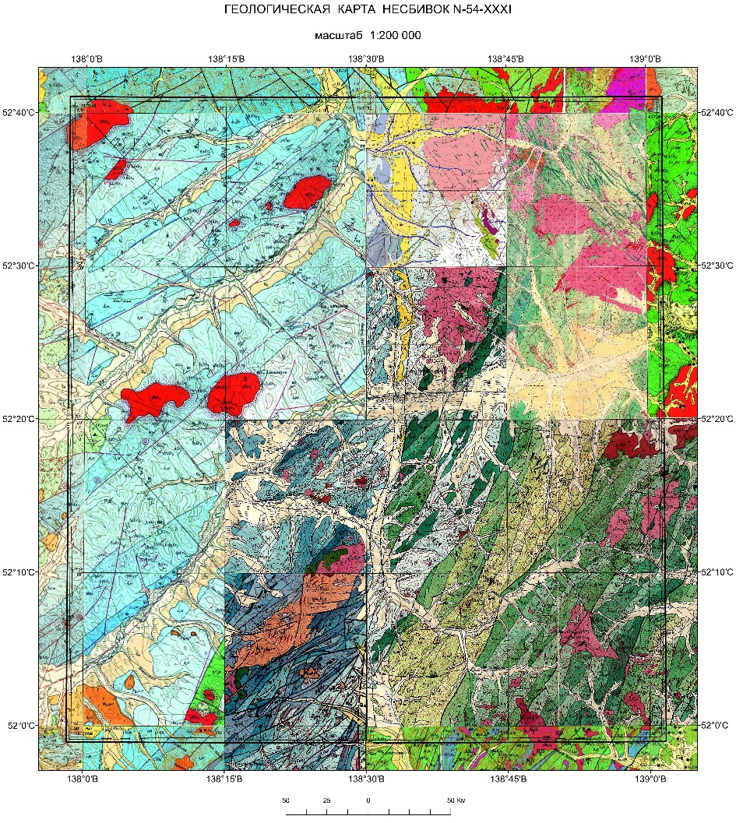
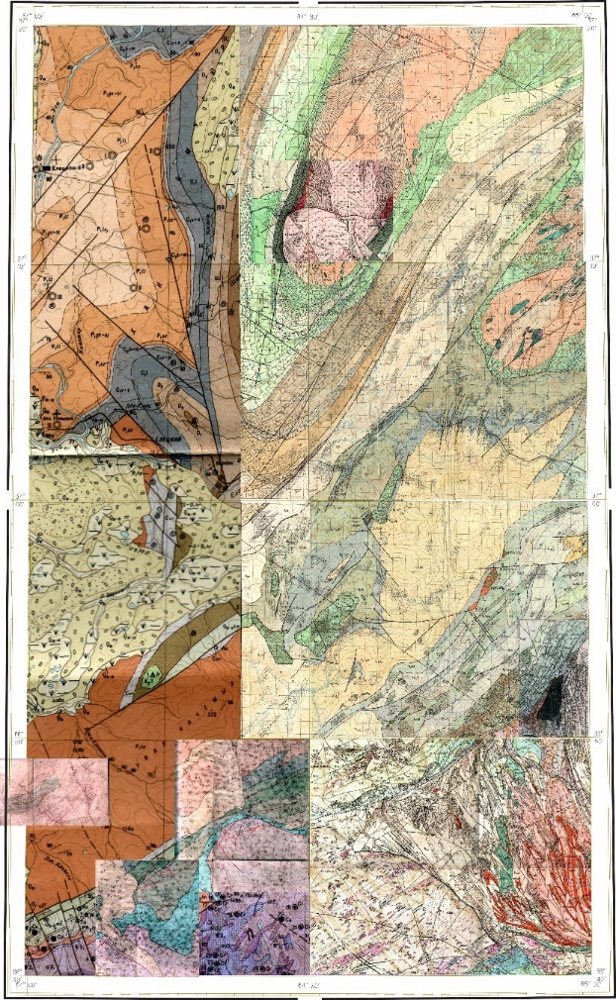
«Лоскутное одеяло» карт м-ба 1:50 000 на листах работ по ГДП-200
ПРЕДВАРИТЕЛЬНАЯ ГЕОЛОГИЧЕСКАЯ КАРТА ЛИСТА Q-41-XI
ПРЕДВАРИТЕЛЬНАЯ ГЕОЛОГИЧЕСКАЯ КАРТА ЛИСТА N-54-XXI
Понятно, что проведение каких-либо осмысленных прогнозно-минеоагенических работ на такой основе невозможно

Slide 19
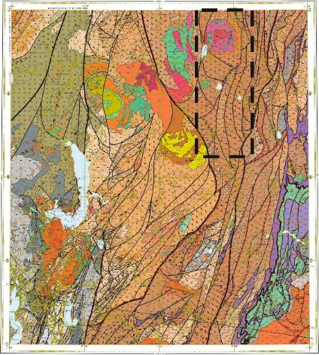
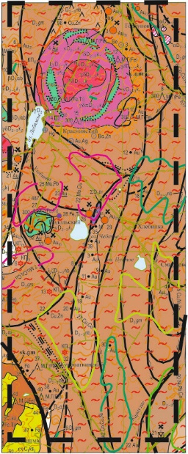
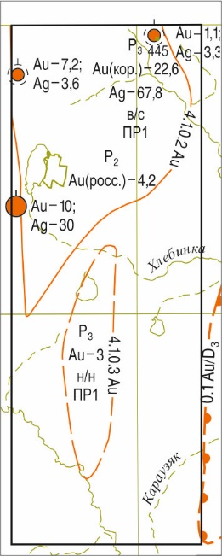
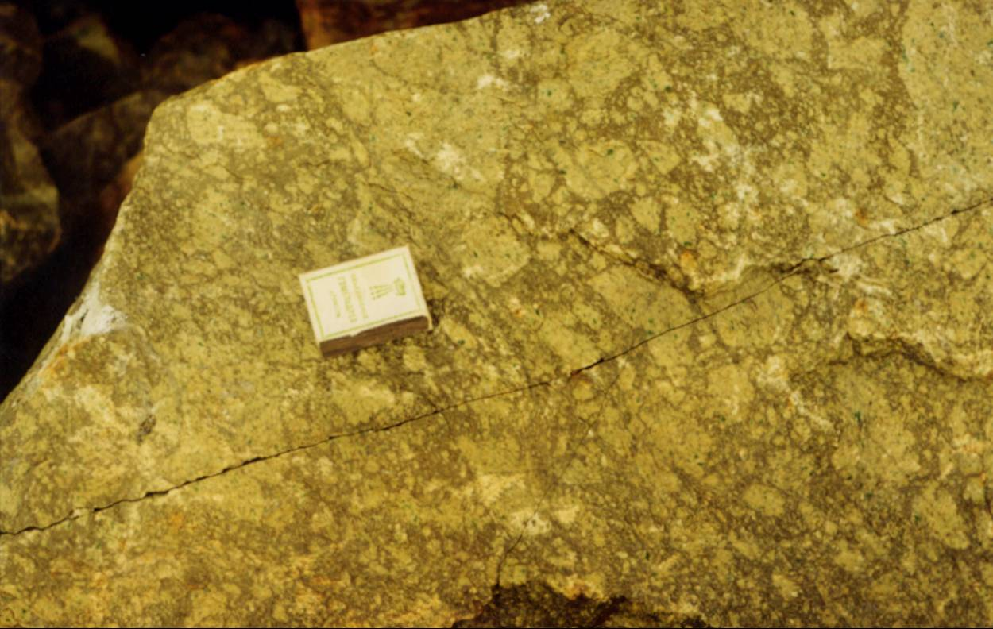
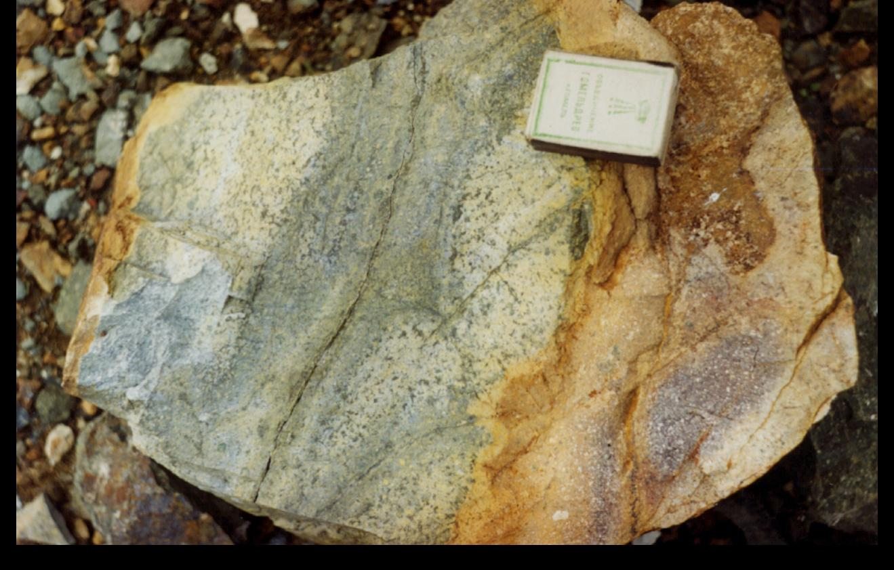
ГМК-50 Краснинская площадь (N-40-84-А (вост. пол.), Б (зап. пол), В (вост. пол.), Г (зап. пол.),
По итогам ГДП-200 листа N-40-XXIV (Магнитогорск) - 1993-1999 гг., Комплект Госгеолкарты-200/2 подготовлен к изданию в 2000 г.
, издан в 2017 г. (Челябинскгеосъёмка, Мосейчук В.М. и др.)
Рекомендуется проведение специализированных работ (ГМК-50) на золото-серебряный тип оруденения в восточной части Магнитогорской мегазоны на Краснинской площади в северной части Гумбейской зоны общей площадью 420 кв. км. Особо охраняемые природные территории в пределах указанных листов отсутствуют.
Прогнозные ресурсы золота, апробированные ЦНИГРИ (Росгеолфонд, 2020), составляют в целом по площади: P1 - 8, P2 – 16, P3 – 17 тонн (всего 41 тонна). Все проявления отнесены к золото-кварцевому или золото-сульфидно-кварцевому типу. Между тем на месторождениях куросанской группы в северной части площади руды имеют полиметаллический состав
ГК-200/2 лист N-40-XXIV
Фрагмент КЗПИ листа
N-40-XXIV
Фрагмент схемы
прогноза
листа ПИ N-40-XXIV
Внешний вид золото-полиметаллических руд. Рудные минералы представлены пиритом, галенитом, сфалеритом, халькопиритом, блеклыми рудами, молибденитом, арсенопиритом, пирротином и самородным золотом.
Внешний вид адуляр-кварц-серицитовых метасоматитов
Площадное распространение имеют адуляр-кварц-серицитовые метасоматиты, что предполагает значительные перспективы площади на вулканогенное Au-Ag оруденение.
Такие месторождения никогда не встречаются поодиночке, а обычно образуют "цепочечные" скопления значительной протяженности, а масштабы оруденения в них бывают весьма существенными.

Slide 20
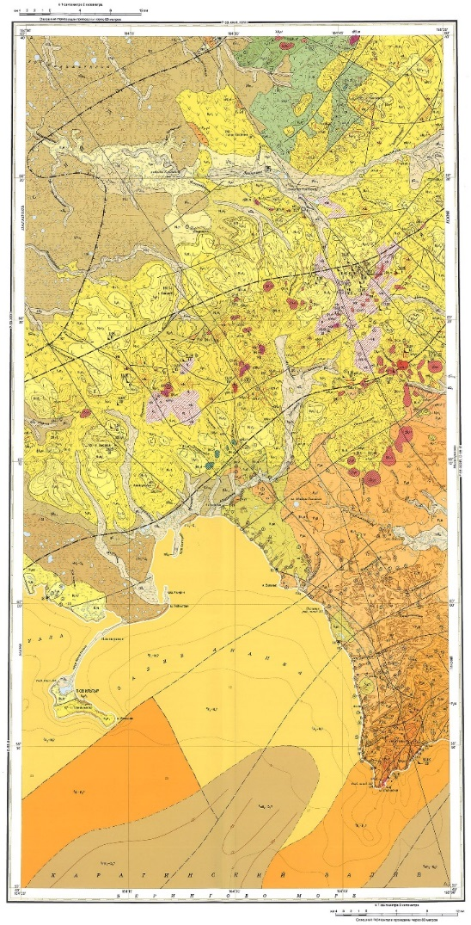
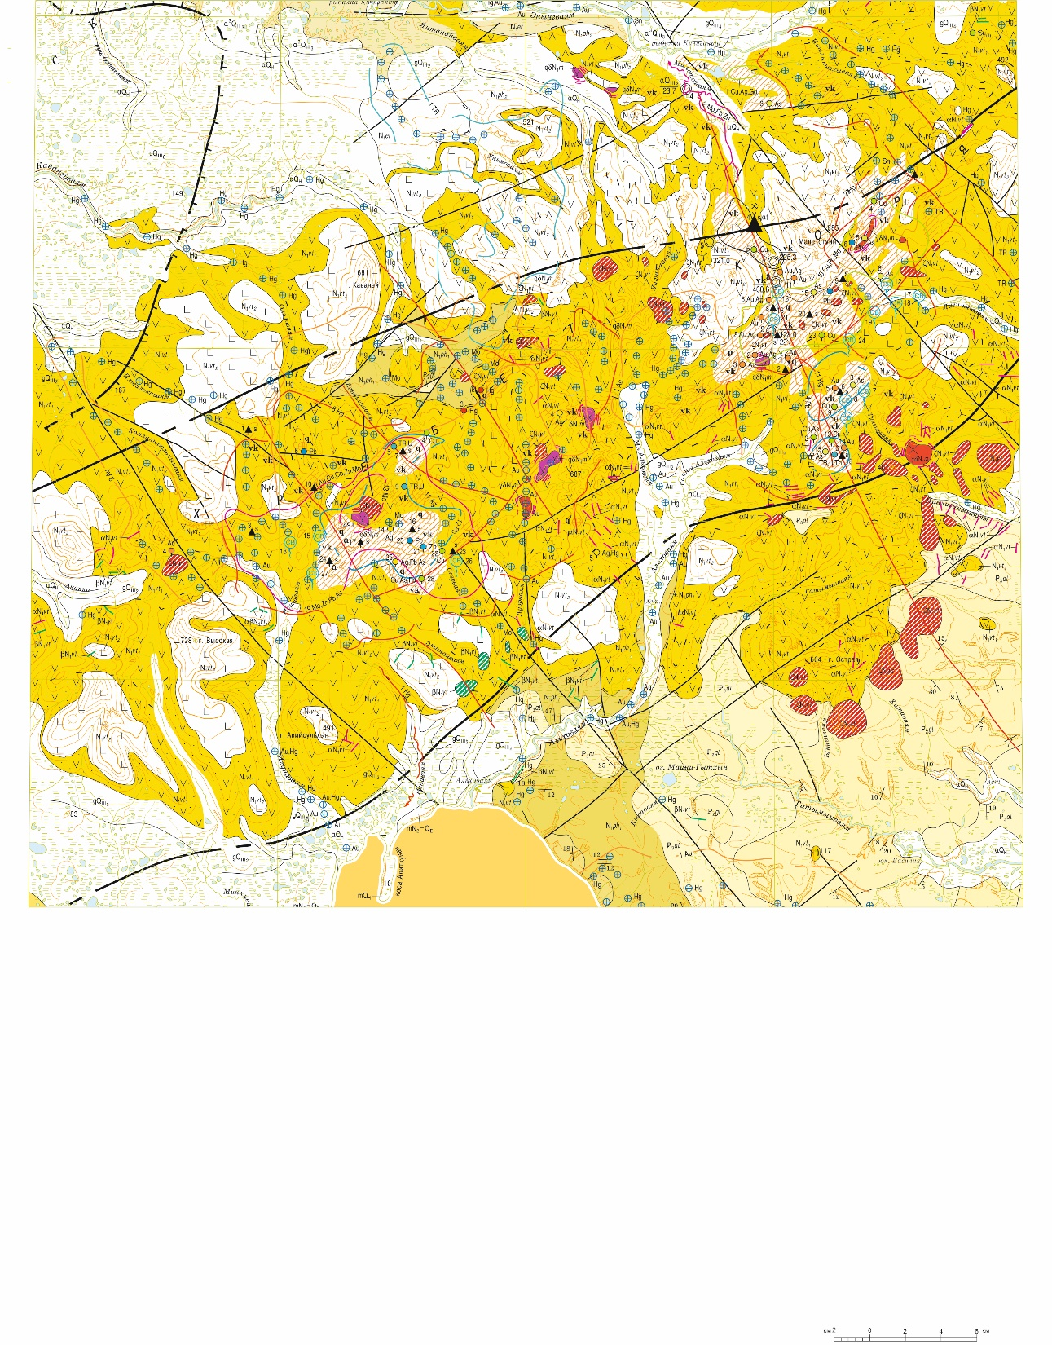
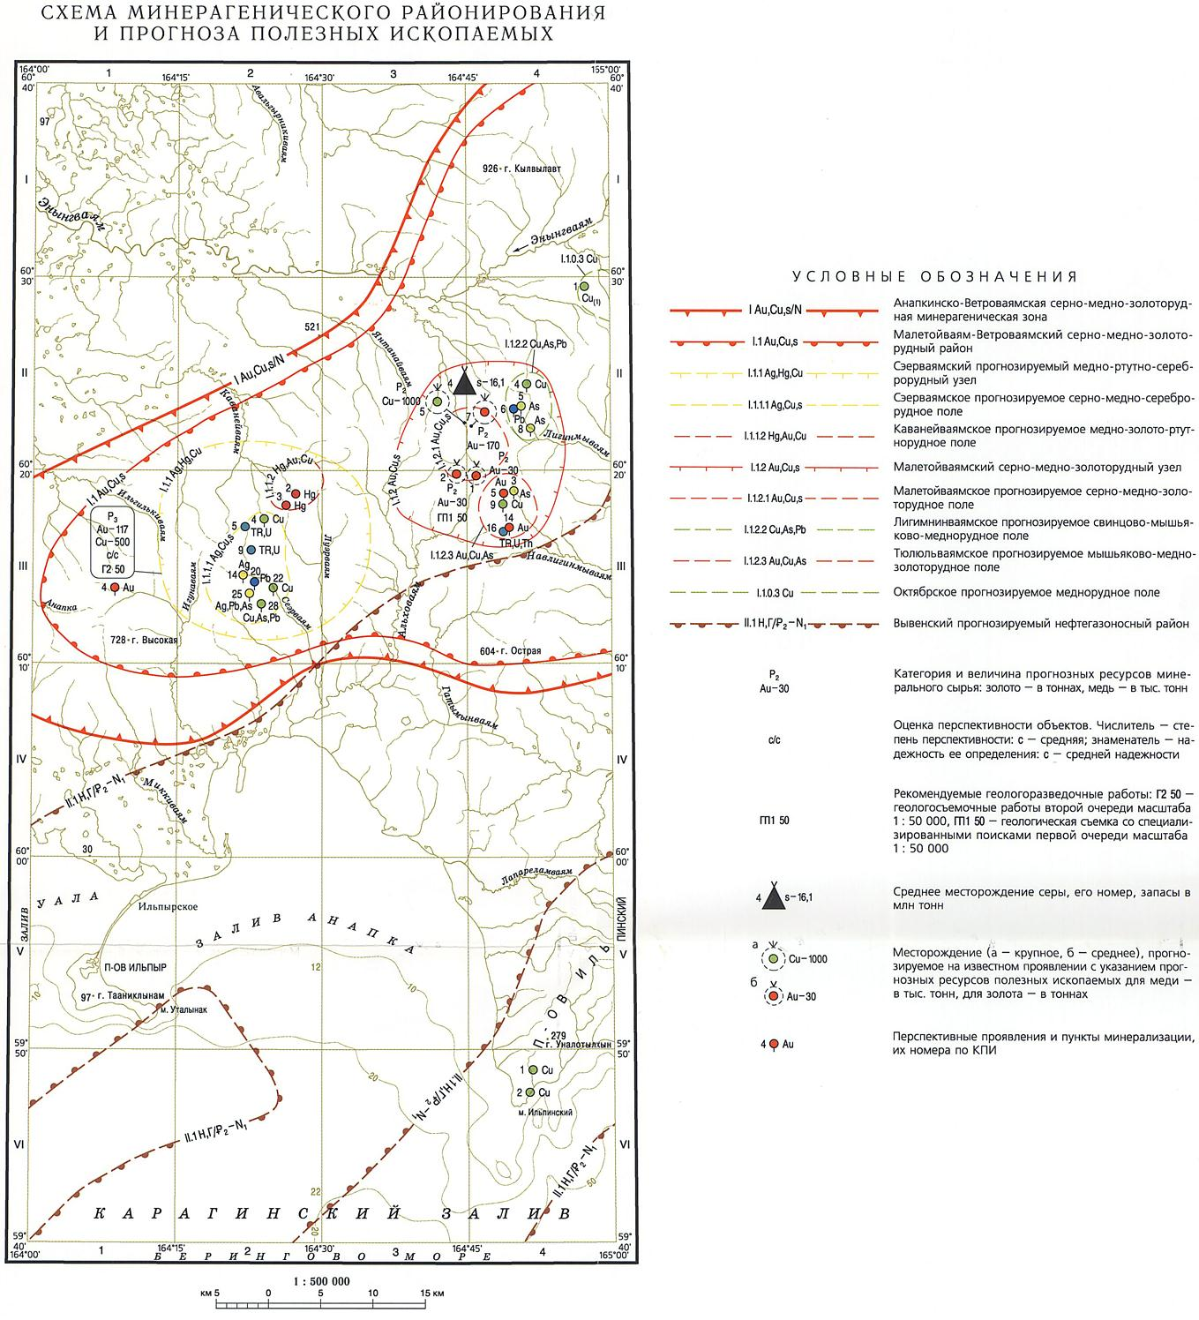
ГМК-50 Сеэрваямская площадь (Р-58-125-Г, -137-А, Б)
По результатам ГДП-200 листов Р-58-XXXIII, XXXIV, O-58-III, IV - 2004-2006 гг. Комплекты Госгеолкарты-200/2 подготовлены к изданию в 2009 г. (ЗАО «Корякгеолдобыча», Мелкомуков В.Н.)
Постановка ГМК-50 предлагается на площади слабоизученного Сеэрваямского прогнозируемого рудного узла, перспективного на выявление медно-порфирового и золото-серебряного оруденения
ГК-200/2 листов Р-58-XXXIII, O-58-III (Мелкомуков, 2010)
Фрагмент КЗПИ листов Р-58-XXXIII, O-58-III (Мелкомуков, 2010)
Участок распределенного фонда недр
(Малетойваямская площадь)
Фрагмент схемы минерагенического районирования
Сеэрваямский прогнозируемый рудный узел
Каванейваямское прогнозируемое
рудное поле.,
перспективное на эпитермальное Au-Ag оруденение
Сеэрваямское прогнозируемое рудное поле с ожидаемым медно-порфировым и золото-серебряным оруденением

Slide 21
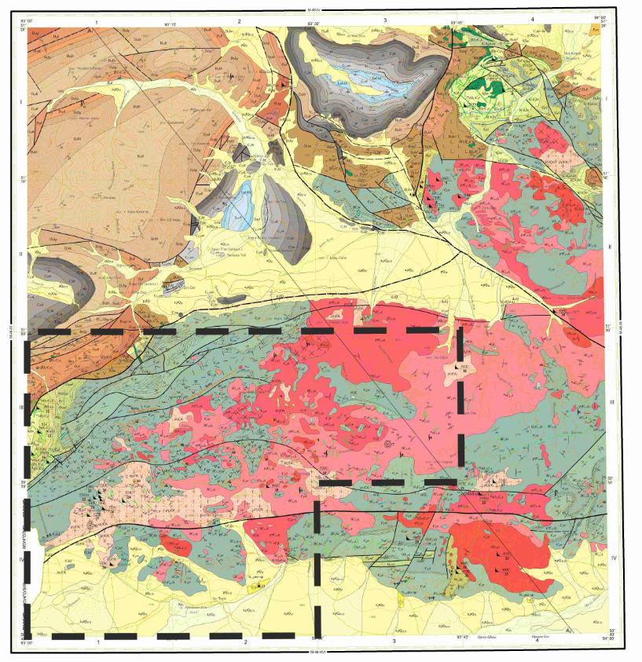



ГМК-50 Восточно-Таннуольская площадь (M-46-43-A,Б,В,Г, -44-А),
По результатам ГДП-200 листа M-46-X (Хову-Аксы) - 2014-2016 гг., Комплект Госгеолкарты-200/2 подготовлен к изданию в 2018 г.
(АО «СНИИГГиМС», Ветров Е.В.)
Рекомендуется проведение специализированных работ (ГМК-50) на золото-медно-молибден-порфировый тип оруденения в западной части хребта Восточный Танну-Ола (юг Республики Тыва) на участках выявленных АГХП с известными рудопроявлениями меди, молибдена и золота. Перспективные участки располагаются в пределах номенклатурных листов M-46-43-А,Б,В,Г, -44-А (общей площадью 1 600 км²). Особо охраняемые природные территории в пределах указанных листов отсутствуют.
Типовую характеристику изучаемых объектов можно привести на примере перспективного рудного поля Ак-Чира, совпадающего со штоком гранодиоритов аксугского комплекса площадью 2,5 км². В центральной части интрузии прослеживается зона дробления и гидротермальной проработки мощностью 50-150 м и протяженностью 2,0 км. Среднее содержание меди 0,44 %. К этой зоне, кроме меди, приурочены вторичные ореолы молибдена, серебра и золота (до 0,15 г/т). Авторские прогнозные ресурсы меди по рудному полю составляют 740 тыс. т. Возможен прирост прогнозных ресурсов меди по простиранию и на глубину на 240-260 тыс. т и увеличение суммарных ресурсов до 1 млн т. меди.
Эффективность ГСР-200 (2014-2018 гг.):
прирост Р3, суммарно по 9 паспортам
ГК-200/2 лист M-46-X (Ветров, 2018)
Фрагмент КЗПИ листа M-46-X (Ветров, 2018)
Улуг-Сайлыгское АГХП
Mo – 25 тыс. т
Au – 96,4 т
Подперевальное АГХП
Cu - 163 тыс. т, Ag - 419,5 т,
Au - 24,5 т.
Аптарское АГХП
Сu – 224 тыс. т
Au – 72,1 т
Холское АГХП
Au – 30,2 т
Ак-Чиринское АГХП
Сu – 621 тыс. т, Au – 72,1 т
Деспенское РП
Р2 Au – 42,7 т
(ЦНИГРИ, 2019)
Фрагмент карты рудогенных ГХ аномалий листа M-46-X (Ветров, 2015)

Slide 22



ГМК-50 Ендегечуйская площадь (R-53-29-Г, 30-В, 41-Б, 42-А)
По итогам ГДП-200 листов R-53-IX, X (Кестёрская площадь) - 2017-2019 гг [ (ФГБУ «ВСЕГЕИ», Казакова Г.Г]
ГДП-200/2 лист R-53-IX,X
(Казакова Г.Г., 2019)
Рекомендуется проведение специализированных работ (ГМК-50) на золото-кварцевый малосульфидный тип оруденения в среднем течении р. Борулах (левый приток руч. Адыча (северо-восток Республики Саха (Якутия)) на площади Тенгюргестяхского потенциального РУ, в пределах которого установлены перспективные участки ранга потенциального рудного поля с золоторудной минерализацией с содержаниями золота от 0,1 до 21,4 г/т (среднее 4,9 г/т), вимута (более 0,1 %) и серебра от 7.до 50 г/т , в отдельных пробах более 100 г/т.
Перспективные участки (с проявлениями Ендегечу и Наксыки) располагаются в пределах номенклатурных листов R-53-29-Г, 30-В, 41-Б, 42-А (общей площадью 1621,2 км²) Особо охраняемые природные территории в пределах указанных листов отсутствуют.
В метасоматически изменённых (грейзенизированных) гранодиоритах выявлены многочисленные прожили кварца с арсенопиритом и, реже, с антимонитом. Атомно-абсорбционным анализом штуфных и сколковых проб установлены содержания золота от десятых долей до 9,2 г/т. Площадь распространения золоторудной минерализации не менее 0,58 км², полностью не оконтурена.
Авторские прогнозные ресурсы узла категории Р₃ составляют 260,7х0,4=104 т золота
Схематическая карта
Тенгюргестяхского ПРУ
Ресурсы Р₃:
золота до 104 т
Схематическая карта центральной части участка Ендегечу
Содержание золота до 9,2 г/т на площади 0,58 км²
Au 21,4 г/т (п)
Поисково-съемочные маршруты на площади узла:
- выявление новых выходов гранодиоритов на площади узла
-определение их потенциальной золотоносности
Геохимические и наземные геофизические работы, горные работы (комплекс геологического картирования) на рудопроявлении Ендегечу
Содержание золота 5,1 г/т (п)

Slide 23

Месторождения Приполярного Урала, открытые в результате или на основе работ по ГДП-50
Парнокское
Каталамбинское
Чудное
Синильга
Сюразьрузьвож
До этого на территории
проведены
ГС-200, ГС-50
разномасштабные поиски
на золото, медь
Сосновое

Slide 24

СПАСИБО ЗА ВНИМАНИЕ

